Slide 1
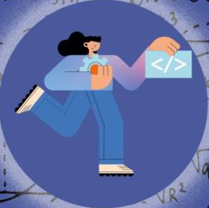
Чат-бот Гриша
IT-Куб Яндекс Лицей
г. Тверь
2023
Работу выполнили: Егорова Алиса Максимовна, Лисин Владислав Станиславович
Наставники: Пансков Иван Дмитриевич и Рогонов Степан Алексеевич

Slide 2
Главная идея нашего проекта – это помочь ребятам, сдающим профильную математику на ЕГЭ, с более чётким представлением того, что смотреть, с чем работать и подготовкой в целом.
Идея

Slide 3
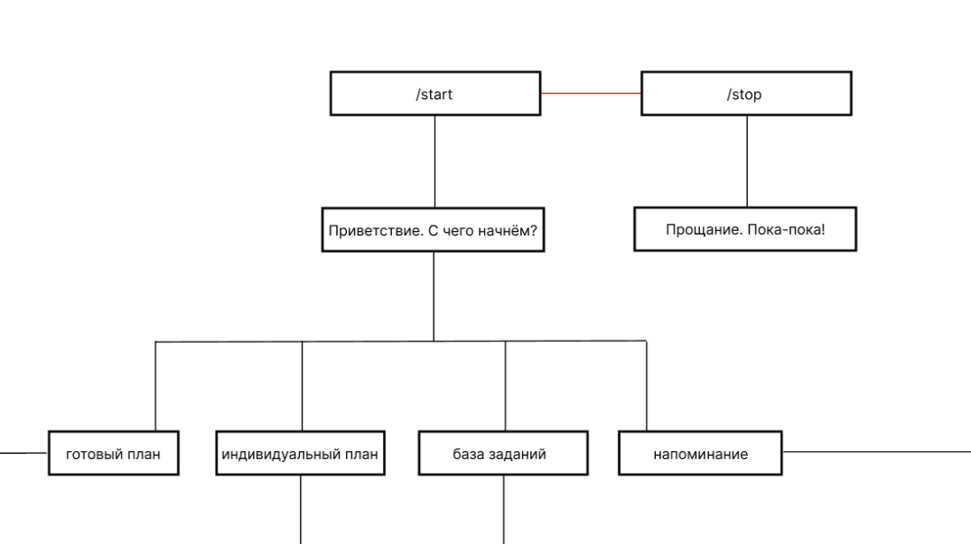
Структура начала

Slide 4
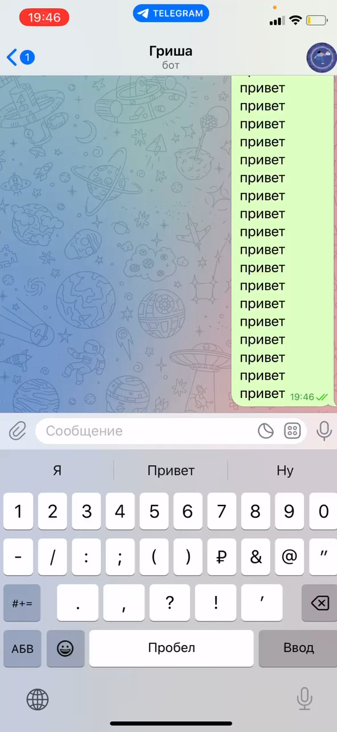
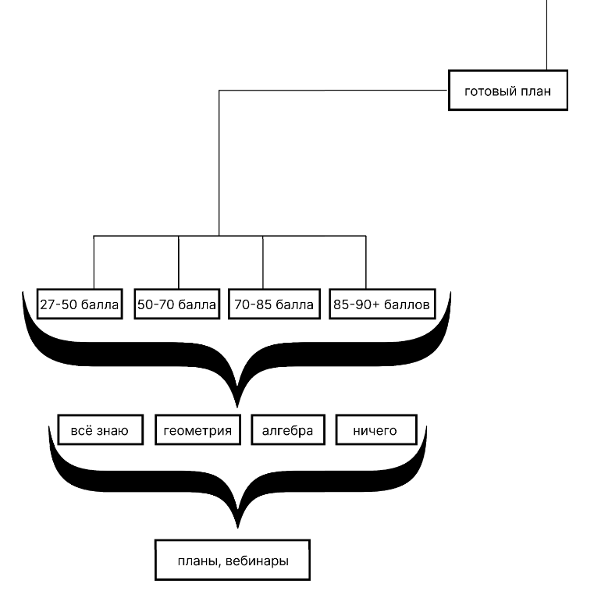
Готовый план

Slide 5
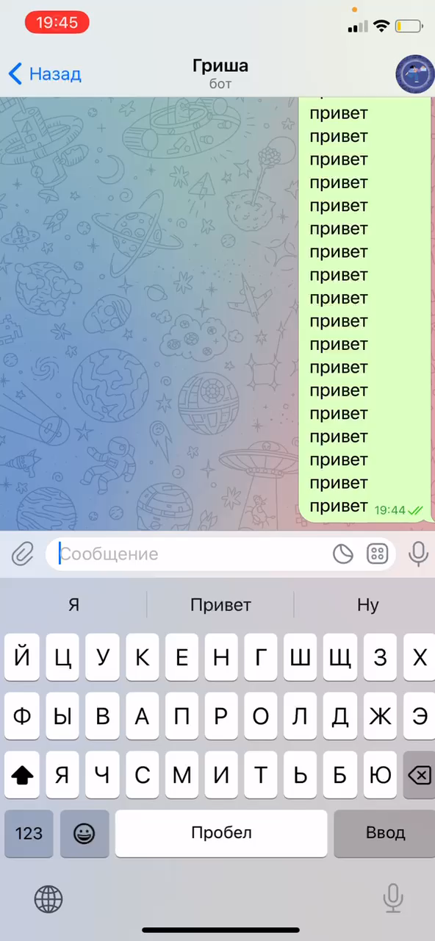

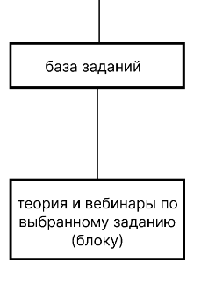
База заданий
Здесь довольно просто. Человек может посмотреть материал по конкретному заданию (блоку).
Ему предоставляются как файлы с теорией, так и ссылки на вебинары (разборы).

Slide 6
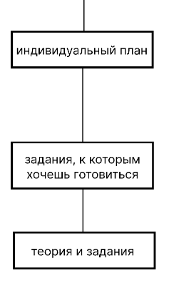
Индивидуаль-ный план
Ку-ку

Slide 7
Напоминание

Slide 8
Заключение
Проект имеет возможности для расширения его работы и добавления новых средств, которые сделают чат-бота более полезным и многофункциональным. К примеру, календарь составленного расписания или ведение статистики по выполнению заданий.

Slide 9
Благодарим за внимание
Я готов/а ответить на ваши вопросы

